Slide 1
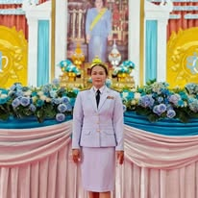

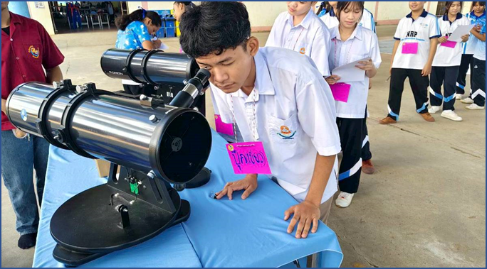

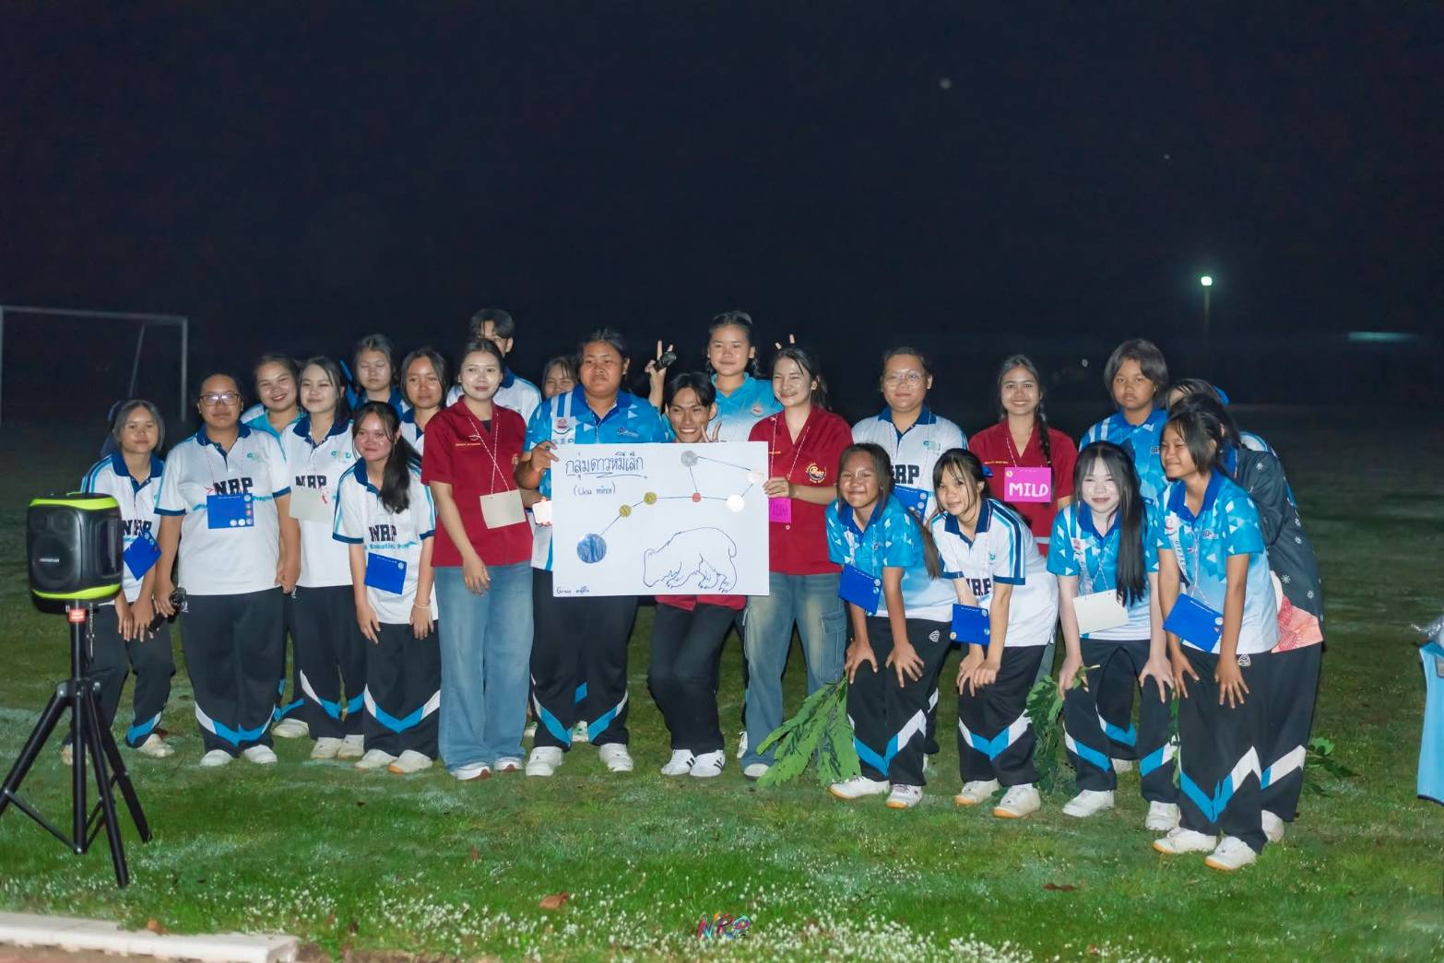
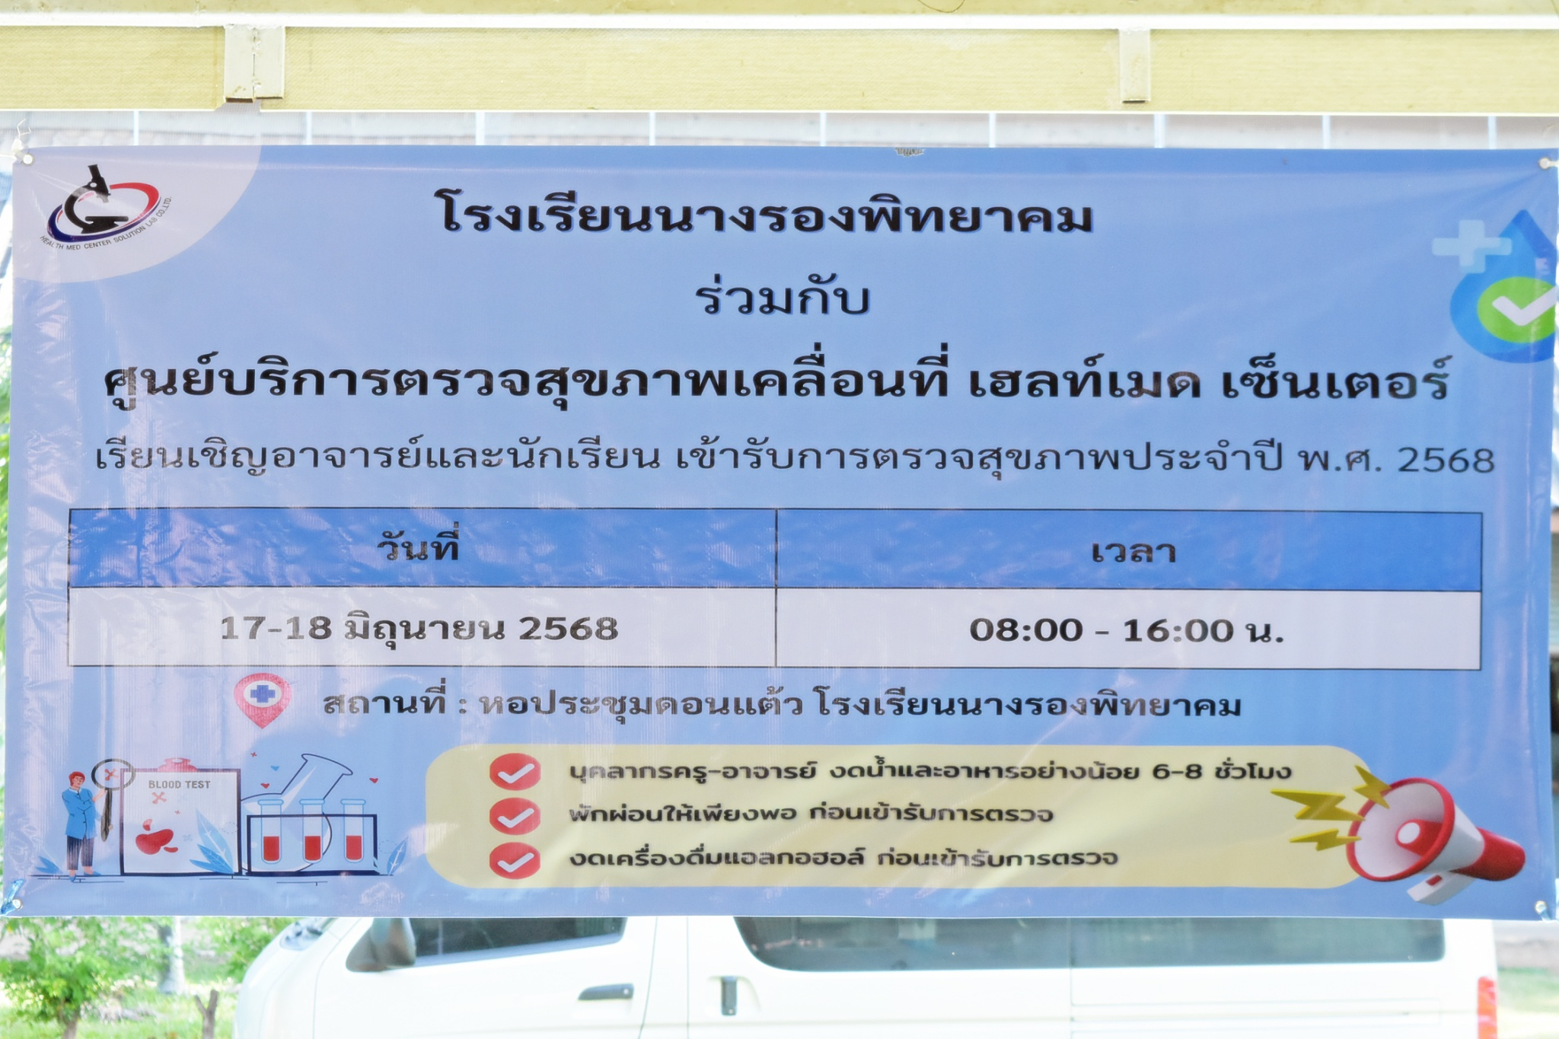
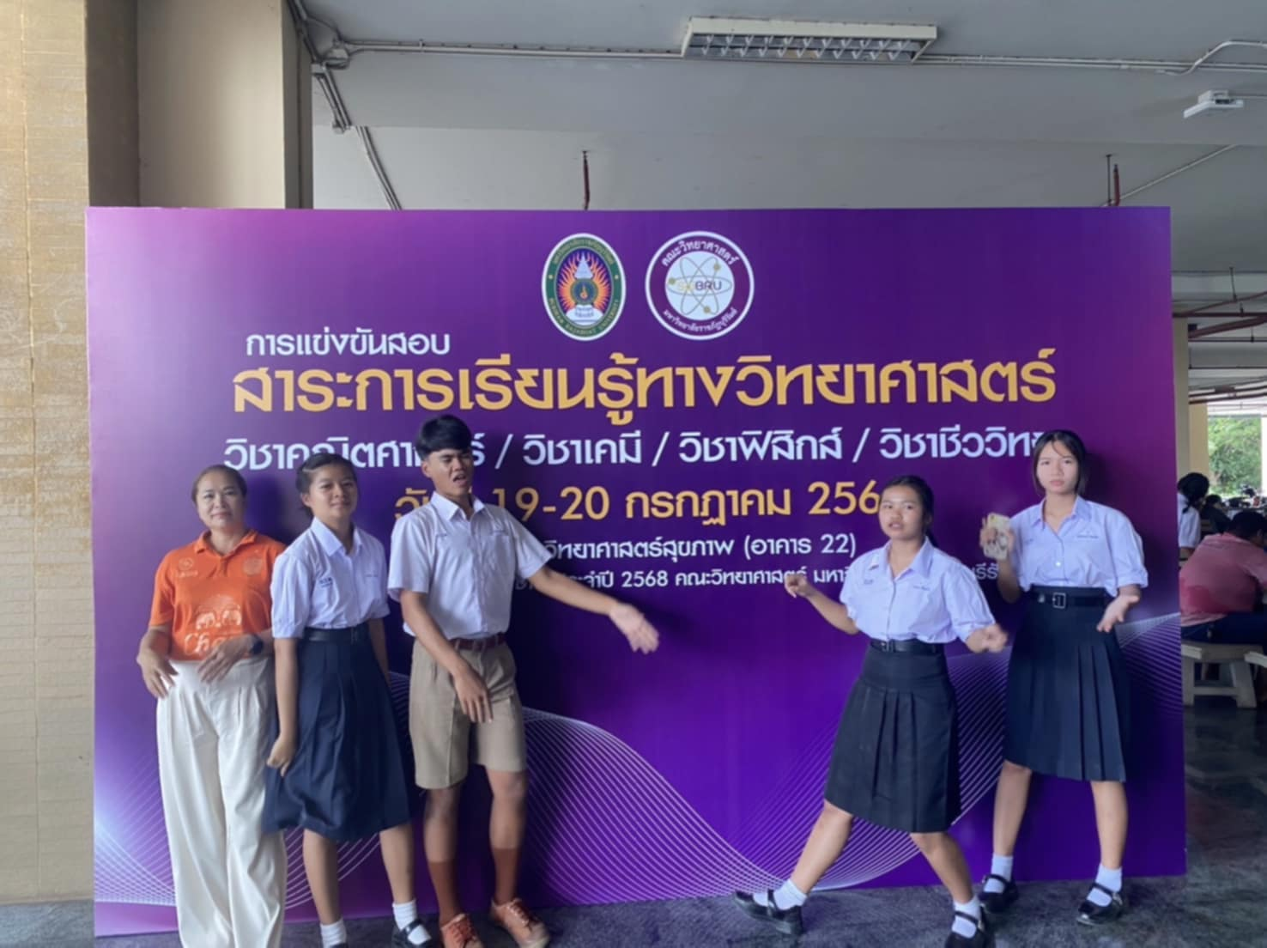
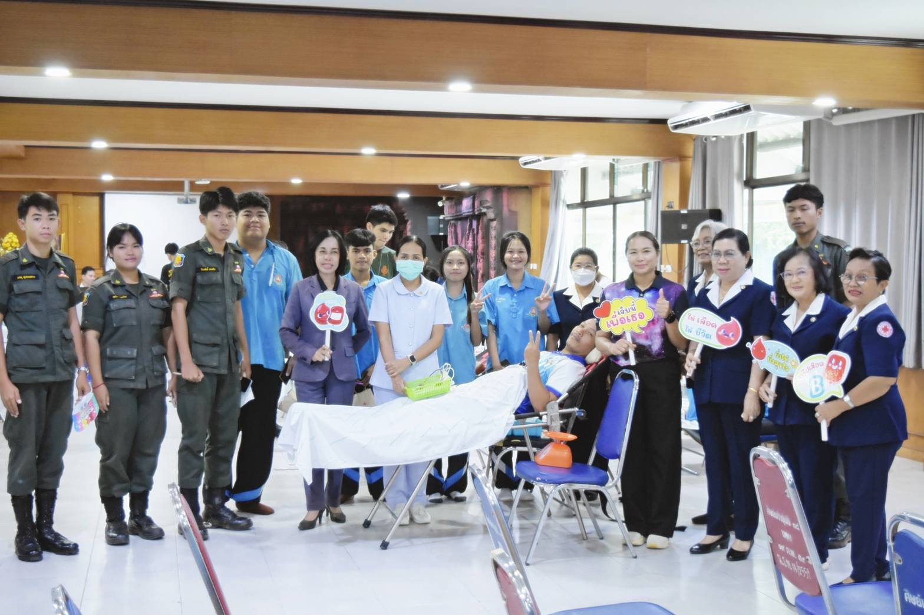
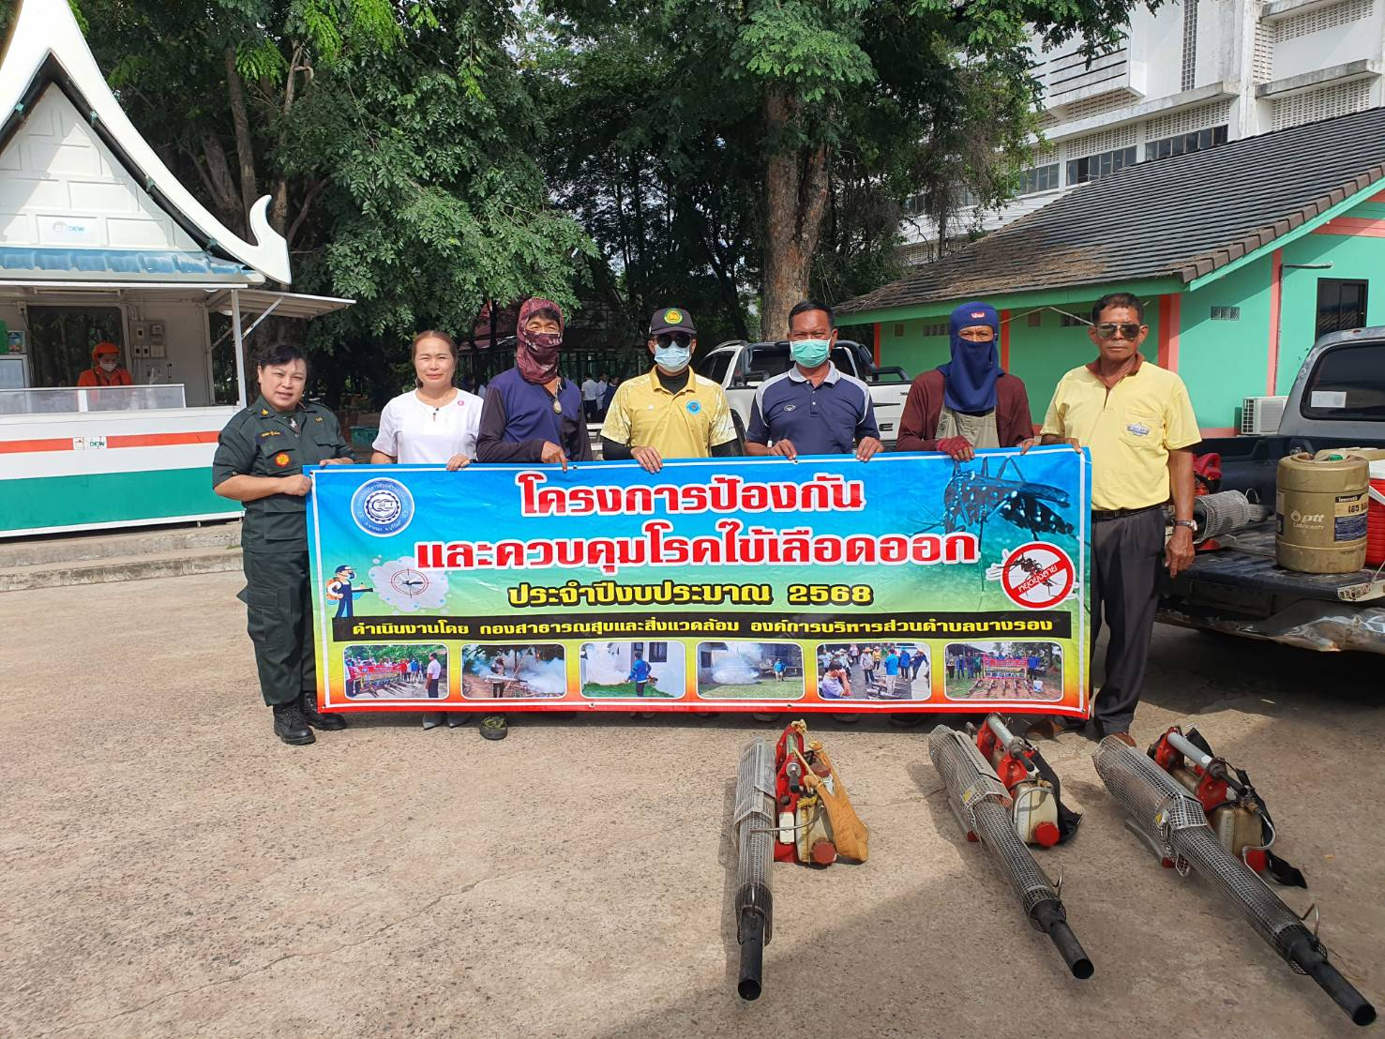
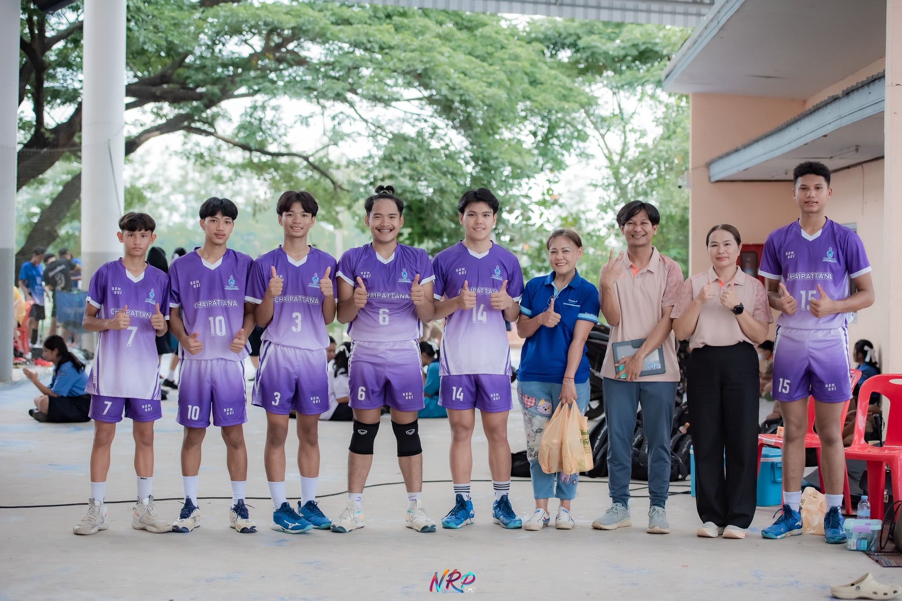
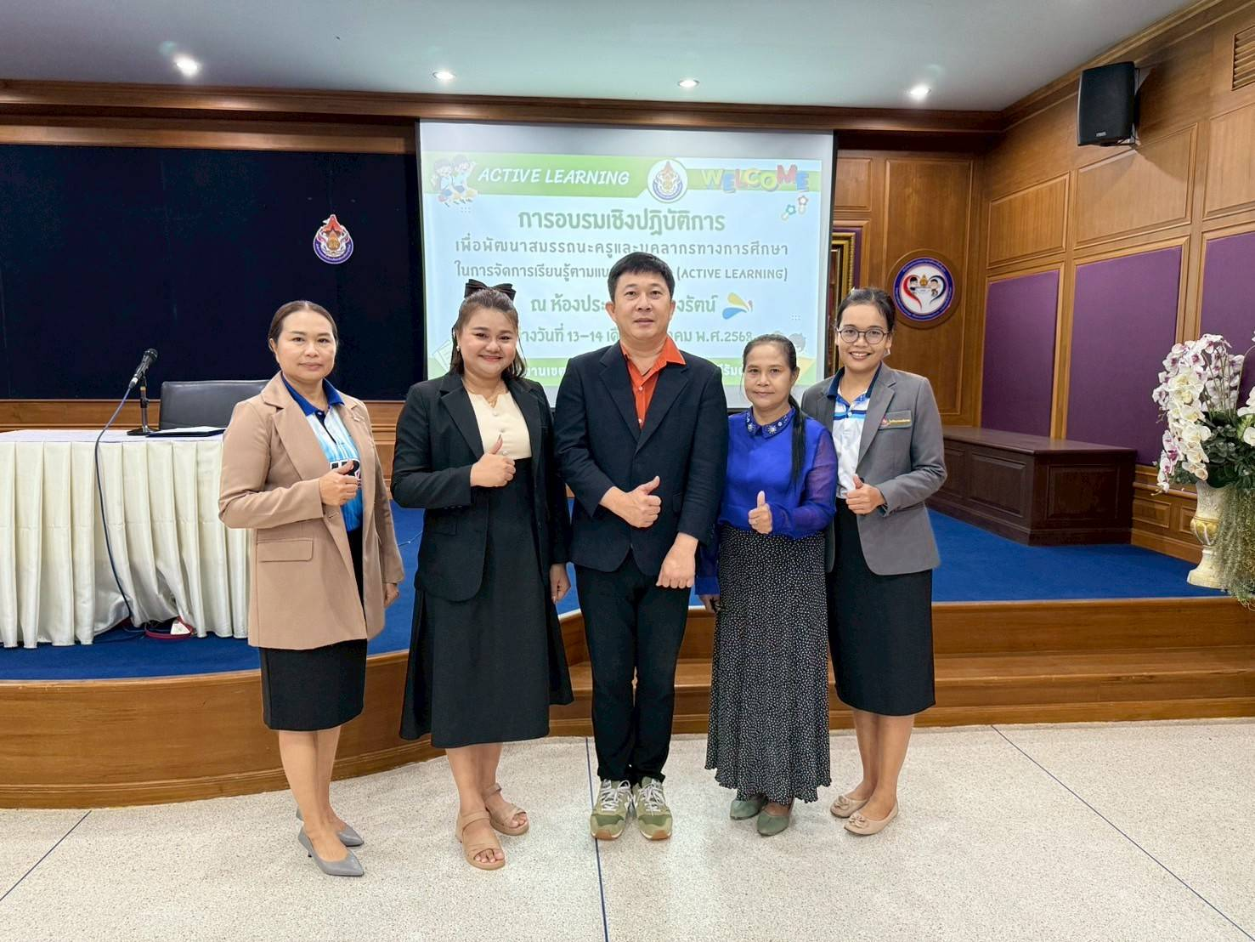






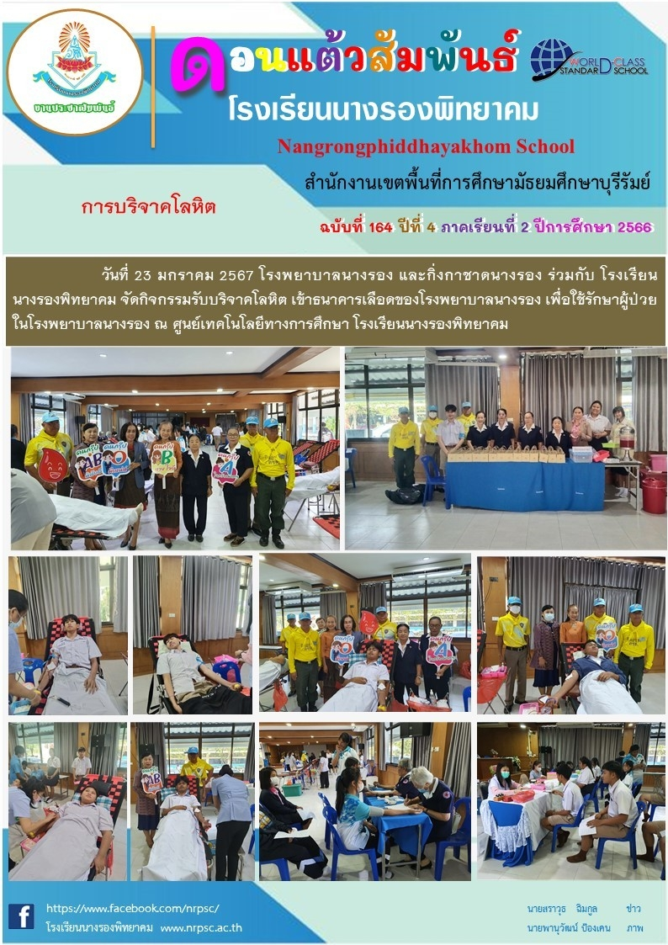
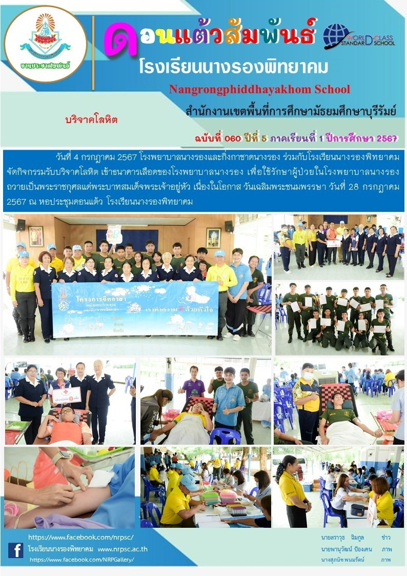
ผลงาน
ที่ภาคภูมิใจ
รายงานผลการประเมินตนเอง
(Self Assessment Report : SAR)
ปีการศึกษา 2/2568
กลุ่มสาระการเรียนรู้วิทยาศาสตร์และเทคโนโลยี
นางสาวฐิติยา ค้ำชู
ข้อมูลส่วนตัว
ชื่อ – สกุล นางสาวฐิติยา ค้ำชู เกิดวันที่ 24 เมษายน 2520 อายุ 49 ปี
สัญชาติ : ไทย เชื้อชาติ ไทย ศาสนา พุทธ ที่อยู่ บ้านเลขที่ 165 ต.ท่าโพธิ์ชัย
อ.หนองกี่ จ.บุรีรัมย์
ประวัติการทำงาน
เริ่มรับราชการ : ตำแหน่ง ครูผู้ช่วย
วันที่บรรจุ : 18 มีนาคม 2559 โรงเรียนนางรองพิทยาคม อ.นางรอง จ.บุรีรัมย์
ปัจจุบัน : ตำแหน่ง ครู
วิทยฐานะ : ครูชำนาญการ
โรงเรียนนางรองงพิทยาคม
อายุราชการ 10 ปี
การปฏิบัติงานในหน้าที่ครู ปีการศึกษา 2/2568
รายวิชาที่สอน รวม /23 ชม.
- ฟิสิกส์ 3 ม. 5 18 ชม. - ลูกเสือ เนตรนารี ม.2 1 ชม.
- สิ่งแวดล้อมศึกษา ม.4/3 1 ชม. - สวดมนต์ ม.4/3 1 ชม.
- สาธารณะประโยชน์/ต้านทุจริต ม.4/3 1 ชม.
- ชุมนุม ห้องพยาบาล 1 ชม.
การใช้สื่อ ICT
งานพิเศษ กลุ่มบริหารงานทั่วไป
- งานส่งเสริมสุขภาพ - งานตรวจสุขภาพ – งานประกันอุบัติเหตุ - งานปฏิคม
การเข้าอบรม / สัมมนา / การเป็นวิทยากร / อื่นๆ
-I สำหรับ
ได้ผ่านการอบรมการขยายผลการสร้างข้อสอบวัดความฉลาดรู้
ผ่านการอบรมเชิงปฏิบัติการเพื่อถ่ายทอดการใช้งานนวัตกรรมเพื่อสร้างชุมชนดิจิทัล หัวข้อ การประยุกต์ใช้ AI สำหรับอาจารย์ ในการพัฒนาการเรียนการสอนและทำผลงานวิชาการเพื่อเลื่อนวิทยฐานะ
ผานการอบรมเชิงปฏิบัติการ ตามโครงการ Buriram Reform : Smart Camp Smart Classroom “ฉลาดรู ฉลาดคิด ฉลาดทำ” ฐานกิจกรรม HEALTH LITERACY
ภาพกิจกรรม

